Slide 1


Estruturas de Dados
Prof. Ricardo Linden

Slide 2
Collections
Coleção : agrupamento de objetos
  Acessíveis por chaves
  Acessíveis por posição
Collection : interface Java que determina o comportamento que uma coleção deve ter.

Slide 3
Hierarquia de interfaces
Collection
Map
Set
List
SortedMap
SortedSet

Slide 4
A interface Collection
public interface Collection {
  // Basic Operations
  int size();
  boolean isEmpty();
  boolean contains(Object element);
  boolean add(Object element); // Optional
  boolean remove(Object element); // Optional
  Iterator iterator();
  // Bulk Operations
  boolean containsAll(Collection c);
  boolean addAll(Collection c); // Optional
  boolean removeAll(Collection c); // Optional
  boolean retainAll(Collection c); // Optional
  void clear(); // Optional
  // Array Operations
  Object[] toArray();
  Object[] toArray(Object a[]);
}

Slide 5
Vantagens das Interfaces
Vantagem de criar interfaces:
  Separa-se a especificação da implementação
  Pode-se substituir uma implementação por outra mais eficiente sem que o efeito seja calamitoso.
Exemplo:
    Collection c=new LinkedList()
    Iterator i;
    c.add(“x”);
    c.add(“y”);
    i=c.Iterator();
    while(i.hasnext()) {
    System.out.println(i.next());
    }

Slide 6
Iterators
Iterators são objetos que podem ser usados para visitar os elementos de uma collection um por um.
Os iterators têm um método next() que permite que eles se encaminhem para o próximo elemento da collection.
Chamando repetidamente este método next() nós chegamos até o último elemento, quando uma nova chamada causa o lançamento da exceção NoSuchElementException.
Para evitar a exceção, podemos testar a existência de elementos com o método hasnext();

Slide 7
Iterators
Os iterators funcionam como uma espécie de ponteiro para o próximo elemento.
Sempre que chamamos o método next() ele passa a apontar para o próximo e retorna o elemento corrente.
O método remove() desta interface apaga o último elemento retornado plo método next().
Se não houve uma chamada ao métdo next(), o método remove() causa uma exceção da classe IllegalStateException.

Slide 8
Iterators - exemplo
import java.util.*;
public class Collection1 {
public static void main(String[] args) {
Collection c=new LinkedList();
Iterator i;
String s;
c.add("ricardo");
c.add("linden");
c.add("professor");
System.out.println(c);
i=c.iterator();
while (i.hasNext()) {
s=(String) i.next();
System.out.println(s);
}
}
}

Slide 9
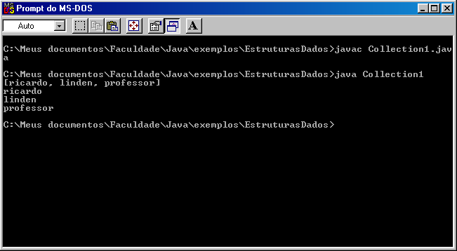
Saída

Slide 10
Iterators - Exemplo 2
import java.util.*;
public class Collection2 {
public static void main(String[] args) {
Collection c=new LinkedList();
Iterator i;
String s;
c.add("ricardo");
c.add("linden");
c.add("professor");
System.out.println(c);
i=c.iterator();
i.remove();
}
}

Slide 11
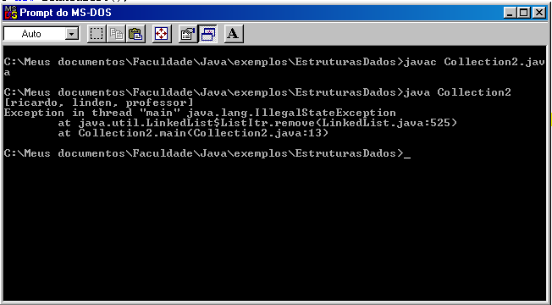
Saída do exemplo2

Slide 12
Iterators - Exemplo3
import java.util.*;
public class Collection3 {
public static void main(String[] args) {
Collection c=new LinkedList();
Iterator i;
String s;
c.add("ricardo");
c.add("linden");
c.add("professor");
System.out.println(c);
i=c.iterator();
i.next(); //Agora aponta para o primeiro
i.remove();
System.out.println(c);
}
}

Slide 13
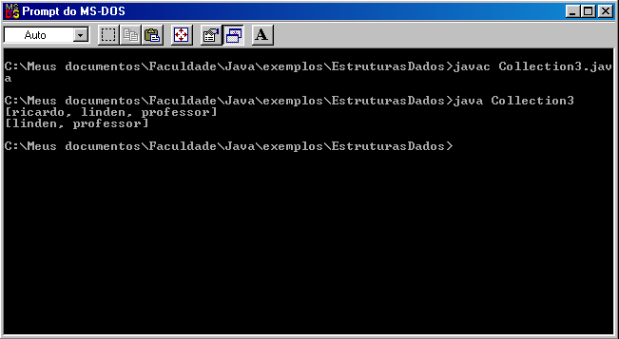
Resultado do exemplo 3

Slide 14


Pergunta razoável
Depois de dar o remove(), para onde vai o ponteiro do iterator?
Para o elemento onde ele estava antes de fazer a chamada para o next();

Slide 15
Iterators - Exemplo 4
import java.util.*;
public class Collection4 {
public static void main(String[] args) {
Collection c=new LinkedList();
Iterator i;
String s;
c.add("ricardo"); c.add("linden"); c.add("professor");
System.out.println(c);
i=c.iterator();
i.next(); //Agora aponta para o primeiro
i.next();
i.remove(); //Removeu o "linden"
System.out.println(c);
s=(String) i.next();
System.out.println(s);
}
}

Slide 16
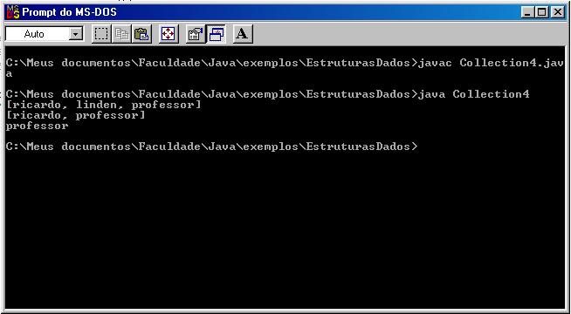
Resultado do Exemplo 4

Slide 17
A Interface Set
Uma coleção que não pode conter chaves duplicadas.
Lembrando da Tia Noca: {1,4,6}={6,1,4}
Contém apenas os métodos definidos na interface Collection
Biblioteca : java.util

Slide 18
Lembrando hashes
Uma tabela hash é um array de listas encadeadas, onde cada lista é chamada de bucket.
Uma tabela hash usa uma função H que mapeia valores de chave para índices de uma tabela.
Idealmente, basta saber a função H e, dada uma chave, nós encontramos o dado na tabela.
Dois elementos podem apontar para a mesma posição: colisão
Fator de carga (load factor, ou α): número de elementos inseridos dividido pelo número de posições na tabela

Slide 19
Lembrando Hashes
Insere 64
α=1/5=0.2
64
Função de Hash :
num%5
Ins.
71
α=3/5=0.6
71
Insere 94
71
α=2/5=0.4
64
94
64

Slide 20
A interface Set
Implementação : classe HashSet
Usa um hash para armazenar os elementos
Cada elemento é um objeto
A inserção de um novo não será efetuada se o equals do elemento a ser inserido com algum elemento do set retornar true.
  A função equals é extremamente importante
  Não devemos usar aquela herdada da classe Object, mas sim uma versão que compreenda o que são nossas classes.

Slide 21
A Interface Set
import java.util.*;
public class FindDups {
public static void main(String args[]) {
Set s = new HashSet();
for (int i=0; i<args.length; i++) {
if (!s.add(args[i])) {
System.out.println(”Palavra duplicada: ” + args[i]);
}
}
System.out.println(s.size() + " palavras distintas”)
}
}

Slide 22
Construtor do Hashset
Nós usamos o construtor sem parâmetros. Isto cria um hash com 101 buckets e α=0.75
Outras opções:
  HashSet(int numBuckets)
  HashSet(int numBuckets, float α)
Quando o hash atinge uma carga igual a α, o número de buckets é dobrado e os elementos são novamente inseridos no hash.
  Isto pode causar uma grande perda de tempo.
  Procure calcular o número de buckets e o fator de carga iniciais de forma adequada.

Slide 23
HashSet
Para adicionar elementos: igual a qualquer Collection → método add.
Para verificar se o elemento já está no set: método contains.
O iterator visita todos os elementos, mas possivelmete fora da ordem em que foram inseridos, já que a função de Hashing distribui os elementos pelos buckets de forma semi-aleatória.

Slide 24
Exemplo de Uso de Hashes
import java.util.*;
public class Hashes1 {
public static void main(String[] args) {
Collection c=new HashSet();
Iterator i;
String s;
c.add("professor"); c.add("linden"); c.add("ricardo");
System.out.println(c);
i=c.iterator();
while (i.hasNext()) {
s=(String) i.next();
System.out.println(s);
}
}
}

Slide 25
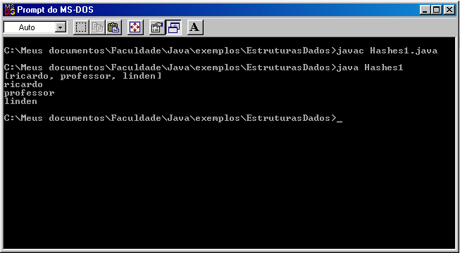
Resultado do exemplo

Slide 26
Funções de Hash
Todo Object tem uma função de hash dada pelo método hashCode()
  Método implementado na classe Object
  Leva em conta o endereço do Object na memória.
Seria bom você sobre-escrever este método criando um hashCode dentro de sua classe.
  O método deve retorna um inteiro (positivo ou negativo)
  A classe string faz isto.
  Importante: dois objetos de sua classe que tem resultado true na função equals devem gerar o mesmo hashCode

Slide 27
Exemplo : hashCode e equals
import java.util.*;
public class Hashes2 {
public int hashCode() {
return(this.CPF);
}
public boolean equals(Hashes2 H2) {
if (H2.getCPF()==this.CPF) {return(true);}
return(false);
}
public int getCPF() {
return this.CPF;
}
String nome, telefone;
int CPF;
}

Slide 28
HashSet
Use-o quando não se importar com a ordem em que os elementos são visitados.
Se a ordem for importante: use a classe LinkedHashSet
  Respeita a ordem de inserção
  Usa lista duplamente encadeada para tanto (gasta uma graned quantidade de memória)

Slide 29
TreeSet
Outra implementação de sets que mantém a ordem é a classe TreeSet
A implementação é feita usando-se árvores rubro-negras (um tipo de árvores balanceadas).
Fundamental para esta classe: método compareTo dos objetos a serem inseridos.

Slide 30
Objetos inseridos em TreeSets
Objetos inseridos em TreeSets devem implementar a interface Comparable.
Esta prevê a existência do método comparaTo que recebe como parâmetro um objeto da classe Object (mas que na prática é da mesma classe que o this) e retorna:
  0, se os elementos forem iguais
  número positivo, se this vem depois do parâmetro
  número negativo, se this vem antes do parâmetro

Slide 31
Exemplo
import java.util.*;
public class Pessoa implements Comparable {
public int compareTo(Object other) {
Pessoa outraPessoa=(Pessoa) other;
if (this.CPF<outraPessoa.CPF ) return(-1);
if (this.CPF>outraPessoa.CPF ) return(1);
return(0);
}
public Pessoa (String nome, int CPF) {
this.nome=nome;
this.CPF=CPF;
}
public String toString() {
return(this.CPF+":"+this.nome);
}
String nome;
public int CPF;
}

Slide 32
Exemplo (continuação)
import java.util.*;
public class Hashes3 {
public static void main(String[] args) {
Collection c=new TreeSet(); Iterator i; Pessoa p;
c.add(new Pessoa("ricardo",1234)); c.add(new Pessoa("claudia",5678));
c.add(new Pessoa("luis",2223)); c.add(new Pessoa("jose",5555));
System.out.println(c);
i=c.iterator();
while (i.hasNext()) {
p=(Pessoa) i.next();
System.out.println(p);
}
}
}

Slide 33
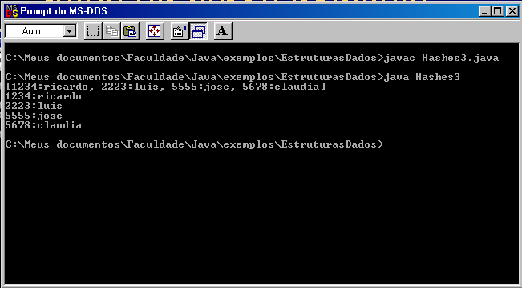
Saída de nosso exemplo
Repare que a saída se dá em ordem da chave (no caso, CPF!)

Slide 34
A interface List
public interface List extends Collection {
// Positional Access
Object get(int index);
Object set(int index, Object element); // Optional
void add(int index, Object element); // Optional
Object remove(int index); // Optional
abstract boolean addAll(int index, Collection c); // Optional
// Search
int indexOf(Object o);
int lastIndexOf(Object o);
// Iteration
ListIterator listIterator();
ListIterator listIterator(int index);
// Range-view
List subList(int from, int to);
}

Slide 35
Listas Encadeadas
Cada nó indica o seu sucessor (através de um ponteiro)
Primeiro nó localizado via um ponteiro (variável)
Último nó não tem sucessor (aponta para null)
Cada nó representa uma informação separada.
Uma lista vazia consiste em um ponteiro para null
primeiro

Slide 36
Listas Encadeadas em Java
Implementada através da classe LinkedList (existente dentro da biblioteca java.util)
Cada elemento da lista deve ser um objeto
Provê acesso fácil ao primeiro e último elementos através dos seguintes métodos:
  void addFirst(Object obj)
  void addLast(Object obj)
  Object getFirst()
  Object getLast()
  Object removeFirst()
  Object removeLast()

Slide 37
Listas Encadeadas em Java
Para acessar um elemento dentro de uma lista, usamos um ListIterator
É uma implementação da interface Iterator.
  É um exemplo de como o uso de interfaces pode simplificar nossa vida.
Um ListIterator nos fornece acesso a todos os elementos interiores de uma lista protegendo a lista ao mesmo tempo em que nos dá acesso.
Serve como um encapsulamento de uma posição em qualquer ponto da lista

Slide 38
Listas Encadeadas em Java
O método listIterator da classe LinkedList retorna um ListIterator que pode ser usado para percorrer uma lista
    LinkedList list = ...
    ListIterator iterator = list.listIterator();
O método next move o iterator através da lista
    iterator.next();
Uma exceção da classe NoSuchElementException when é lançada quando tentamos acessar o último elemento de uma lista
O método hasNext method retorna true se existe um próximo elemento na lista
    if (iterator.hasNext()) iterator.next();

Slide 39
Listas Encadeadas em Java
O método next retorna o objeto para onde estamos indo.
    while iterator.hasNext() {
    Object obj = iterator.next();
    <ação com objeto>
    }
Existem métodos equivalentes para percorrer a lista na direção contrária
    hasPrevious
    previous
Existe um método (set) para alterar o elemento corrente

Slide 40
Listas Encadeadas em Java
O método add adiciona um objeto após a posição apontada pelo iterator.
Move a posição do iterator para após o novo elemento.
  iterator.add("Juliet");
O método remove remove o elemento corrente e retorna o iterator para o objeto que tinha sido chamado antes da última chamada a next ou previous.
Este loop elimina todos os objetos que satisfazem uma determinada condição:
    while (iterator.hasNext()) {
    Object obj = iterator.next();
    if (obj fulfills condition) iterator.remove();
    }

Slide 41
Pilhas em Java
Implementadas através da classe java.util.Stack
Armazena Objects
Operações mais importantes:
  boolean empty()
  Object peek() //Vê o elemento que está no topo sem retirá-lo de lá.
  Object pop()
  Object push()

Slide 42
Mapas
Um mapa é um objeto que associa uma chave a um único valor.
Também é denominado um dicionário
Representa uma associação de uma chave com um valor/conjunto de valores
  A chave é um objeto
  Os valores também!

Slide 43
Mapas
Como vimos na hierarquia de classes, mapas não são descendentes de Collections, mas sim representam uma interface completamente diferente.
Métodos disponíveis:
  adicionar: put(Object key, Object value)
  remover : remove(Object key)
  obter um objeto: get(Object key)

Slide 44
Exemplo de uso de Mapas
import java.util.*;
public class Collection5 {
public static void main(String[] args) {
HashMap nossoMapa= new HashMap();
nossoMapa.put(new Integer(014111111),"Ricardo");
nossoMapa.put(new Integer(033322212),"Manoel");
System.out.println(nossoMapa.get(new Integer(033322212)));
nossoMapa.remove(new Integer(014111111));
System.out.println(nossoMapa);
}
}

Slide 45
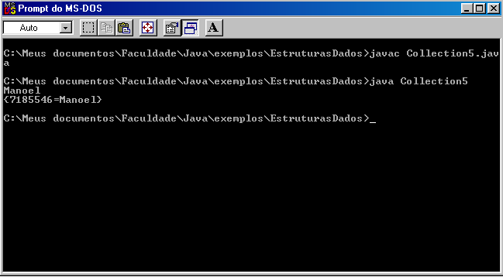
Resultado de nosso exemplo

Slide 46

Informações importantes sobre Mapas
As chaves devem ser únicas
  Se chamarmos o método put com um segundo dado, este sobreescreverá o primeiro, que desaparecerá sem deixar vestígios.
  Se o get não achar o dado associado à chave em questão, ele retorna null (referência a nenhum objeto!!!!)
  Para recuperar um objeto, precisamos saber sua chave!!!

Slide 47
Vistas
Mapas não são collections, mas podemos obter vistas dos mapas.
Estas vistas são objetos que implementam a interface de collections (ou uma de suas interfaces derivadas)
Podemos obter três vistas:
  conjunto (set) de chaves
  coleção de valores
  conjunto (set) de entradas (pares de chaves e valores)

Slide 48
Vistas
Para obter o conjunto de chaves, use o método Set keyset().
Exemplo:
import java.util.*;
public class Collection6 {
public static void main(String[] args) {
HashMap nossoMapa= new HashMap();
nossoMapa.put(new Integer(014111111),"Ricardo");
nossoMapa.put(new Integer(033322212),"Manoel");
Set chaves=nossoMapa.keySet();
Iterator i=chaves.iterator();
while (i.hasNext()) {
System.out.println((Integer) i.next());
}
}
}
É um set como já vimos antes!

Slide 49
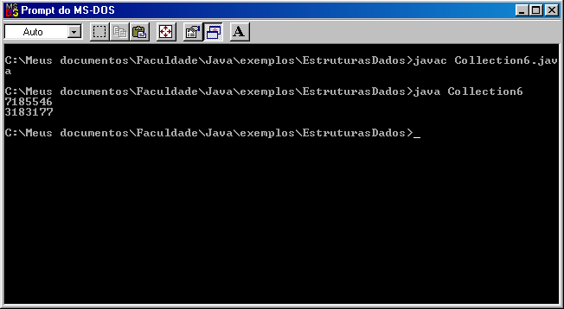
Resultado do exemplo

Slide 50

Vistas
Para obter os valores armazenados no nosso mapa, usamos o método Collection values().
Depois de obter os valores, operamos com ele como já vimos nos casos de todas as collections anteriores!
Nao existe mistério nenhum em como tratar esta collection de valores!

Slide 51
Vistas
Se quisermos evitar buscas, podemos obter todas as entradas de nosso mapa.
Isto é feito usando-se o método Set entrySet()
Cada uma das entradas de nosso mapa pode ser obtida através da classe Map.Entry que possui dois métodos interessantes:
  Object getkey()
  Object getValue()

Slide 52
Exemplo de como lidar com um entrySet
import java.util.*;
public class Collection7 {
public static void main(String[] args) {
HashMap nossoMapa= new HashMap();
Integer chave; String valor; Map.Entry entrada;
nossoMapa.put(new Integer(014111111),"Ricardo");
nossoMapa.put(new Integer(033322212),"Manoel");
Set entradas=nossoMapa.entrySet();
Iterator i=entradas.iterator();
while (i.hasNext()) {
entrada=(Map.Entry) i.next();
chave=(Integer) entrada.getKey();
valor=(String) entrada.getValue();
System.out.println("Chave="+chave+" e Valor="+valor);
}
}}

Slide 53
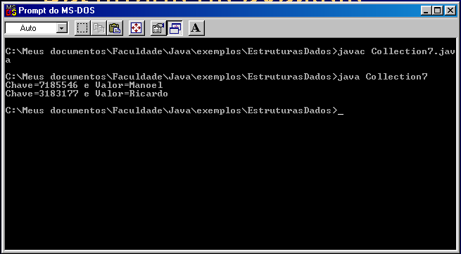
Resultado do exemplo

Slide 54
Observações
Podemos remover um elemento do mapa removendo-o do iterator.
Não podemos adicionar um elemento ao mapa simplesmente adicionando-o ao iterator.
Exemplo:
import java.util.*;
public class Collection8 {
public static void main(String[] args) {
HashMap nossoMapa= new HashMap(); Integer ch;
nossoMapa.put(new Integer(014111111),"Ricardo");
nossoMapa.put(new Integer(033322212),"Manoel");
Set chaves=nossoMapa.keySet();
System.out.println(chaves);
Iterator i=chaves.iterator();
while (i.hasNext()) {
System.out.println(“Apos remover “+ (Integer) i.next());
i.remove();
System.out.println(chaves);
}
}}

Slide 55
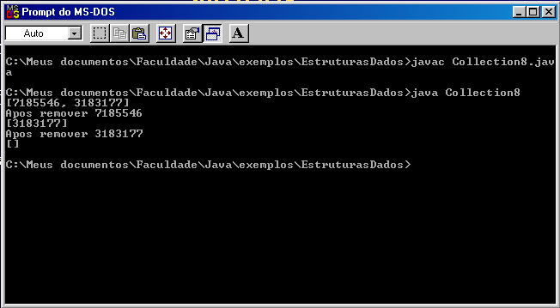
Saída do exemplo
Note que ao mandar imprimir o Set, usamos seu método toString padrão!

Slide 56
Implementações de Map
HashMap
  Baseado em uma tabela Hash
  Não existe ordenação nos pares - pode ser lenta.
LinkedHashMap
  Semelhante ao HashedMap, mas preserva a ordem de inserção
TreeMap
  Baseado em árvores rubro-negras (espécie de árvore balanceada)
  Os pares são ordenados com base na chave - o acesso é O(log N)

